Slide 1
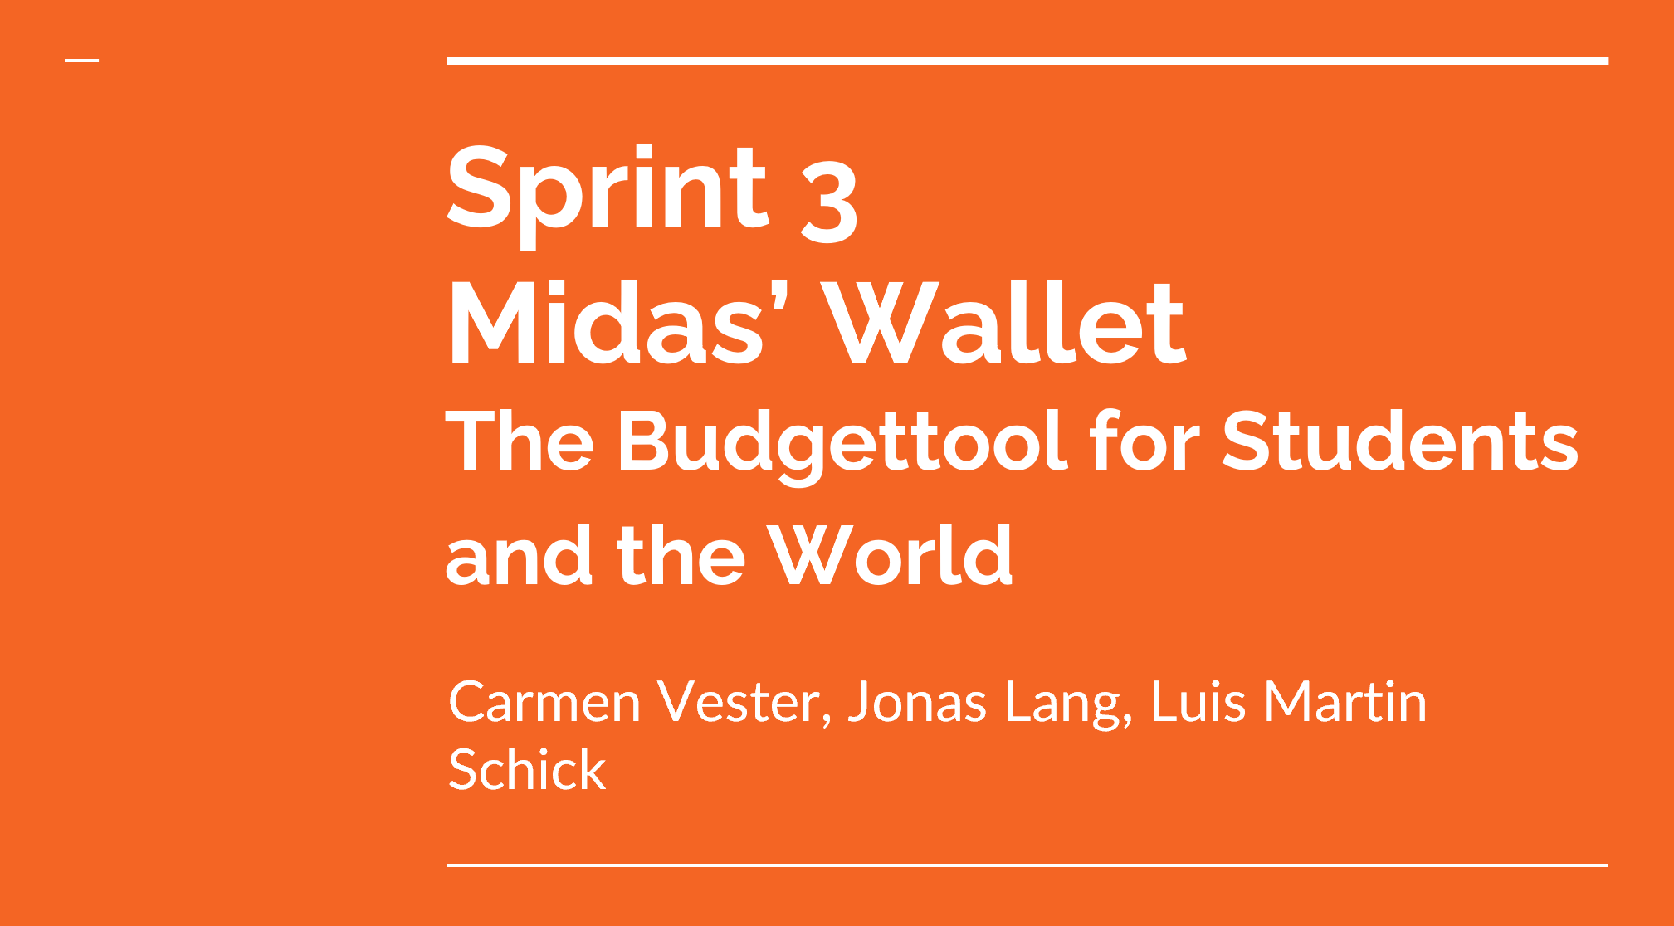

Slide 2
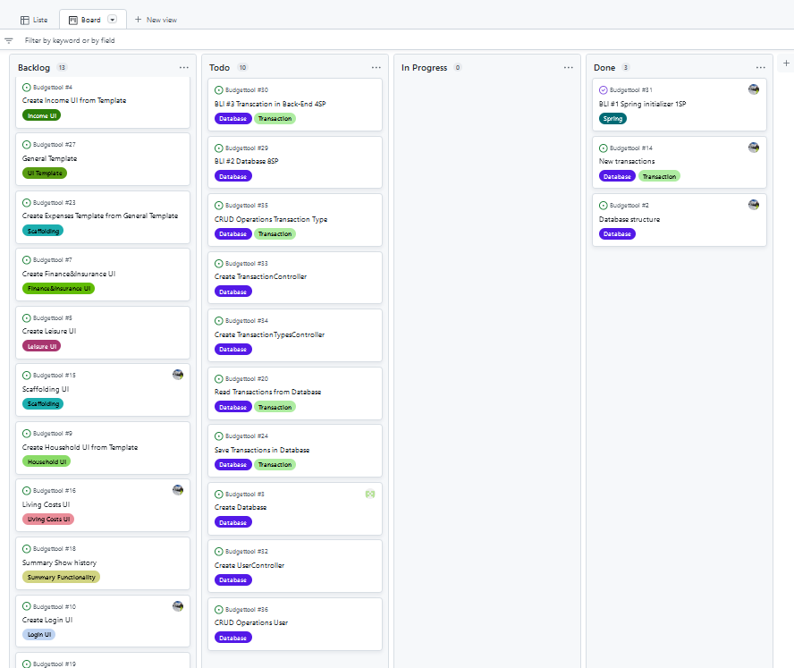
Backlog Planung

Slide 3
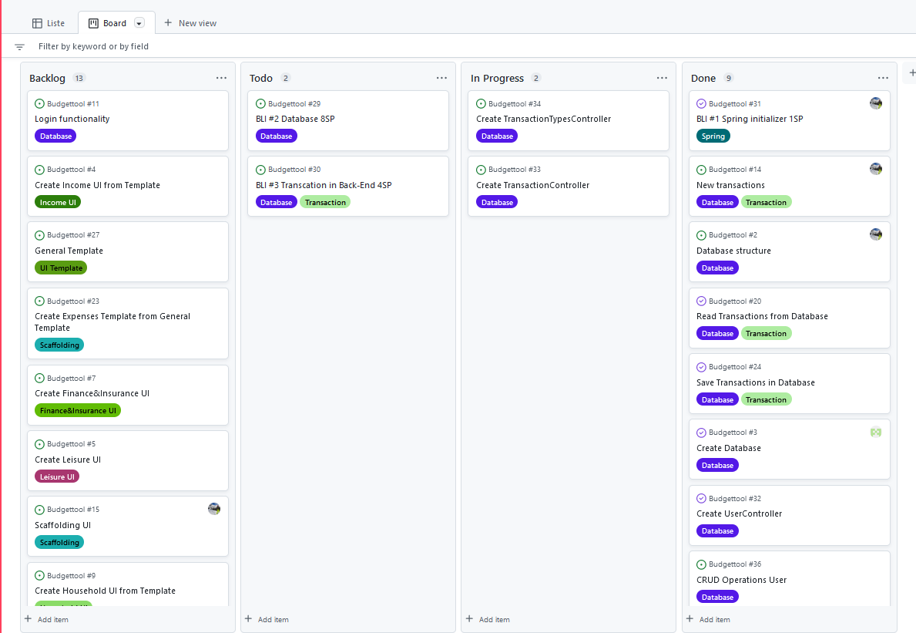
Backlog Ist Zustand

Slide 4
Was lief schlecht
Befüllen der H2 Datenbank
Exakter Code, der bei anderen Gruppen lauffähig ist, war bei uns nicht lauffähig
Testen des Rest Controllers
Tests am Ende noch nicht abgeschlossen
Notfall KISS Ansatz: ersetzen der H2 Datenbank durch eine Singleton Database Klasse

Slide 5
Was lief Gut
Entwicklung der Mock Datenbank
Umbauen der Klassen und Controller
Nach Eliminierung unserer permanenten Fehlerquelle wurde zügiger Fortschritt beobachtet

Slide 6

Quality Assesment
Zur ersten hälfte noch sehr problembehaftet
Jetzt auf dem Weg der Besserung

